Slide 1

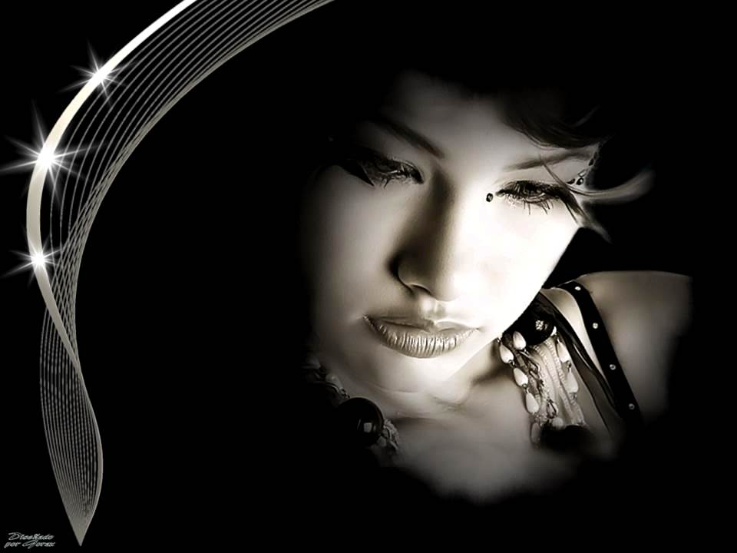

CON REPRODUCCION
MANUAL Y MUSICA

Slide 2
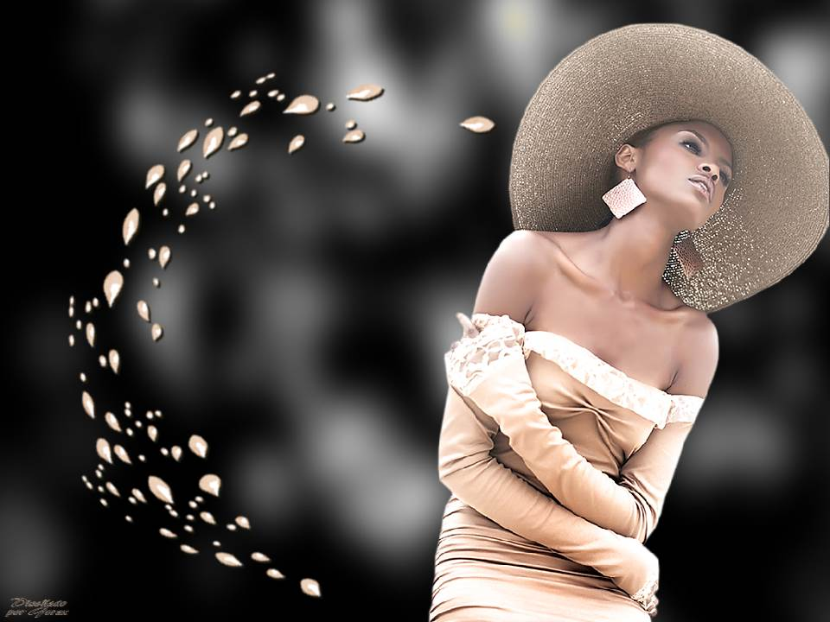
A continuación podrán
visualizar una serie de fotomontajes realizados para la
ocasión, que van acompañados de una profunda reflexión
acerca de la verdadera
belleza de la mujer.

Slide 3
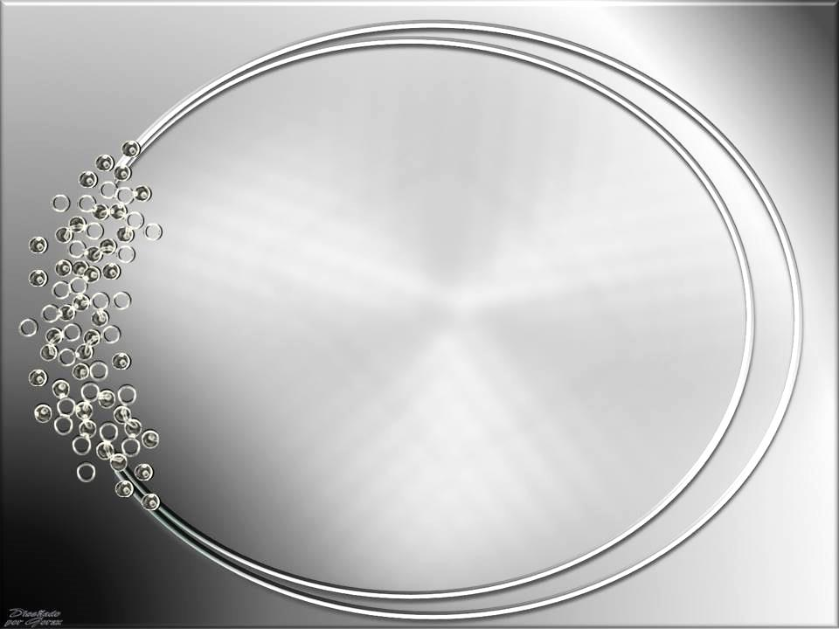
A menudo las mujeres son
admiradas por su belleza, por el vestido
que llevan puesto o el maquillaje que realza
su mirada. Sin embargo, vale la pena tener en cuenta que una mujer bella, sobre todo, es una mujer feliz consigo misma, con su cuerpo, su trabajo, su familia e incluso con los amigos
que la rodean.
En esta ocasión hablaremos de esas características que son la fórmula para mantenerse siempre bella.

Slide 4

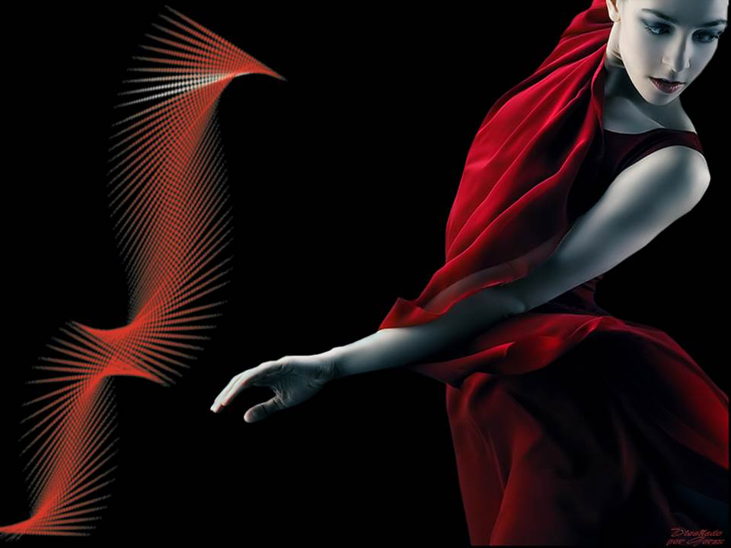

Slide 5
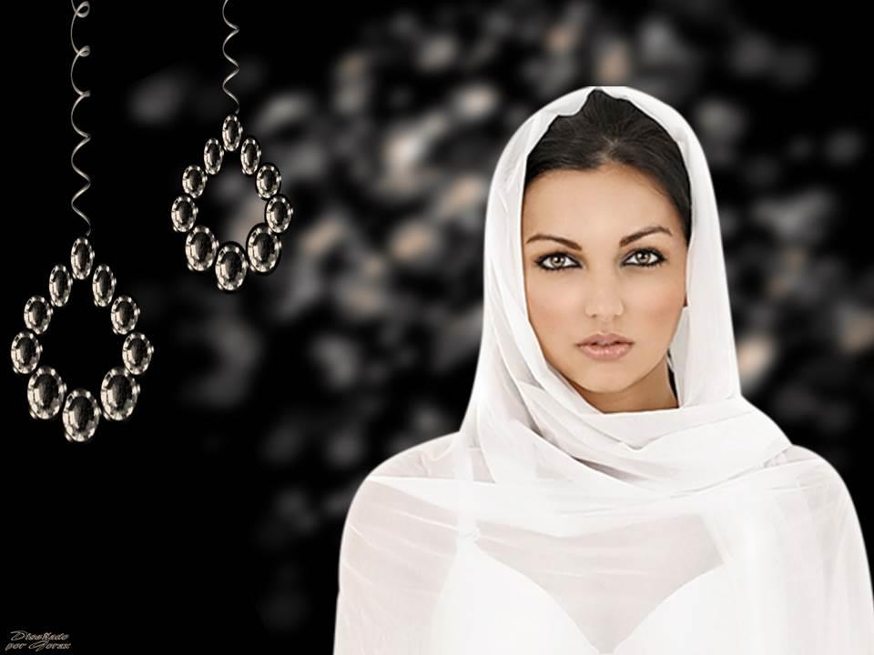


Slide 6
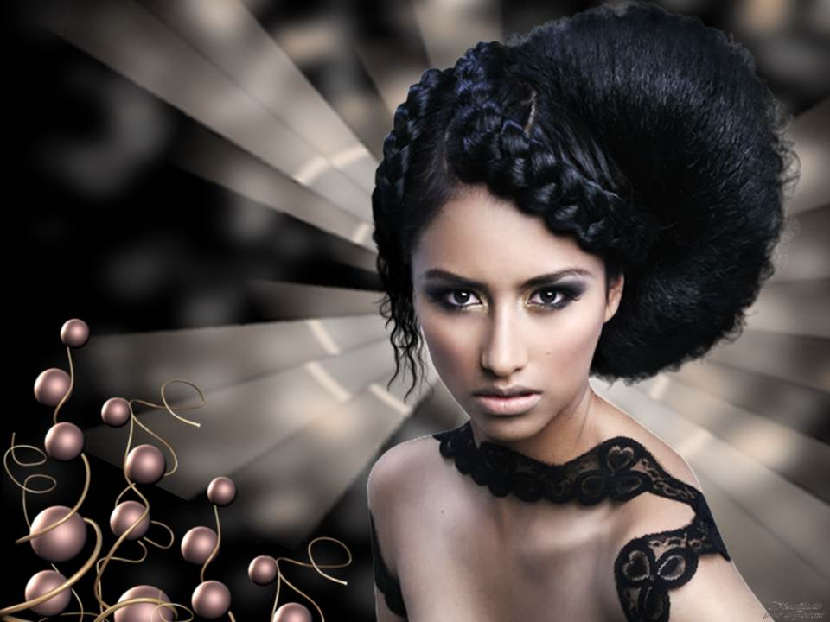
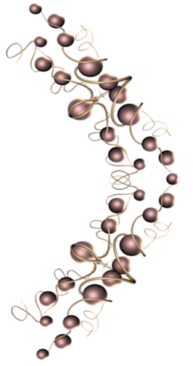
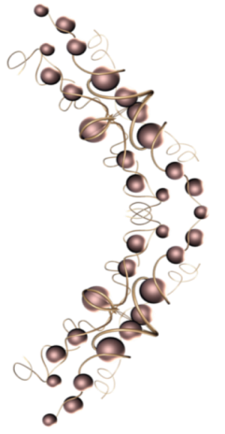

Slide 7



Slide 8
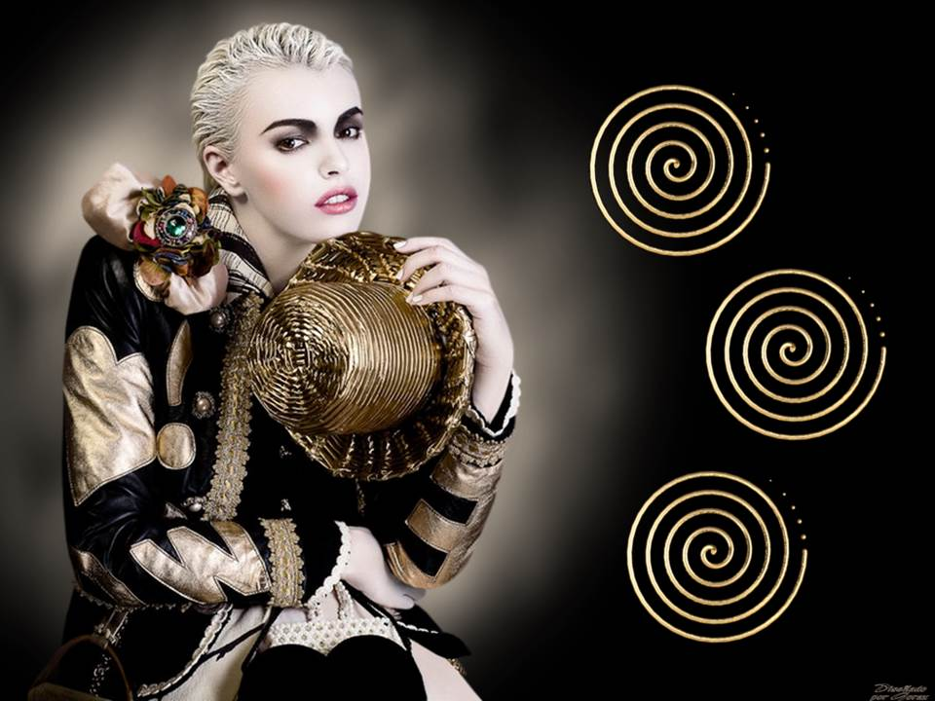



Slide 9

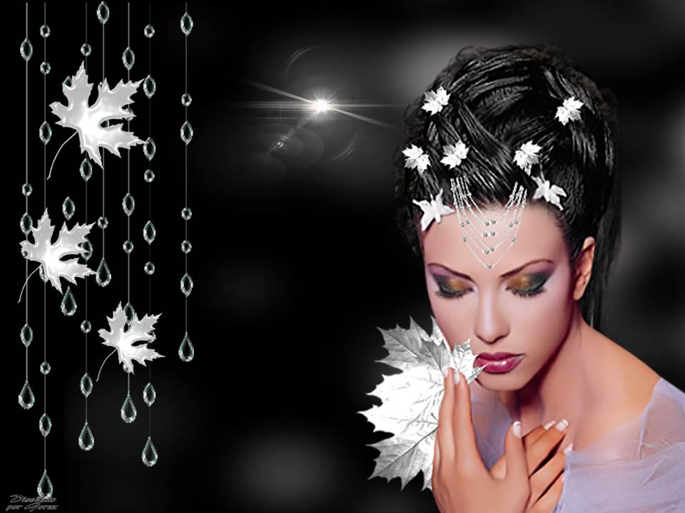

Slide 10
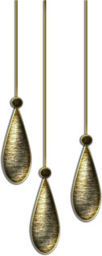
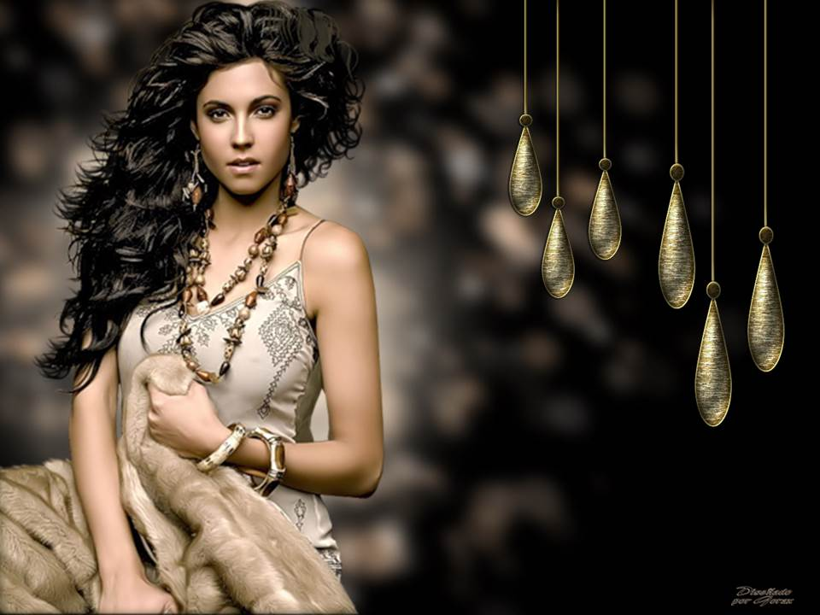

Slide 11
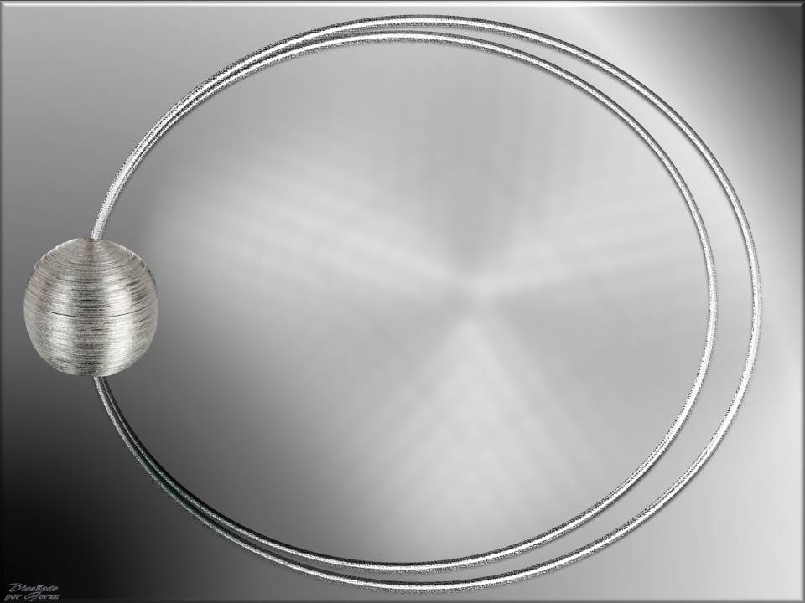
Las mujeres saben que la belleza interior
no tiene precio. Jamás podrás conseguirla en una tienda especializada femenina, más bien se trata de una construcción interna en la que merece la pena trabajar. Conoce las características de las mujeres que las hace siempre bellas desde su interior.

Slide 12
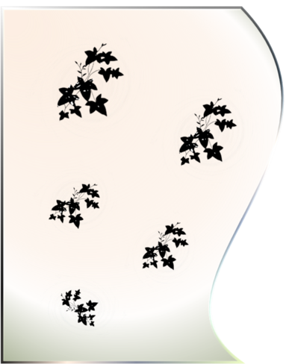


Slide 13
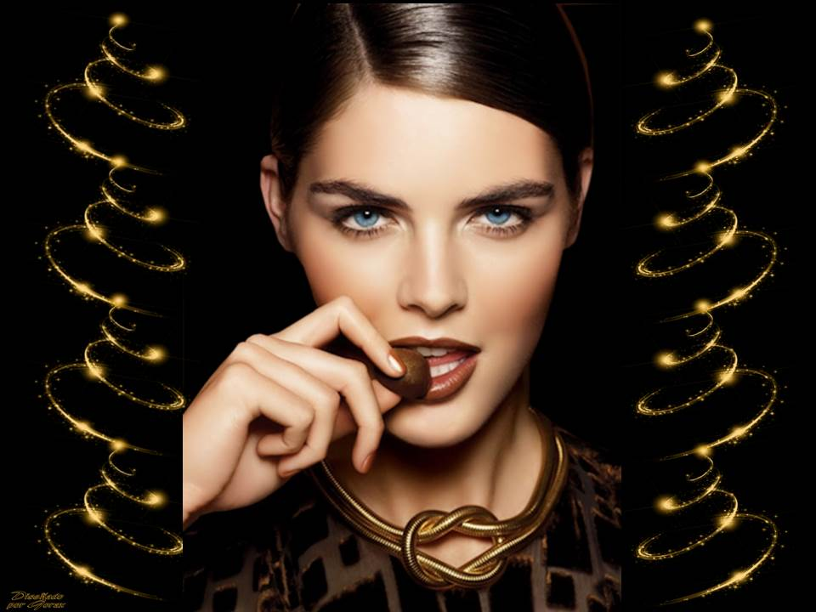


Slide 14
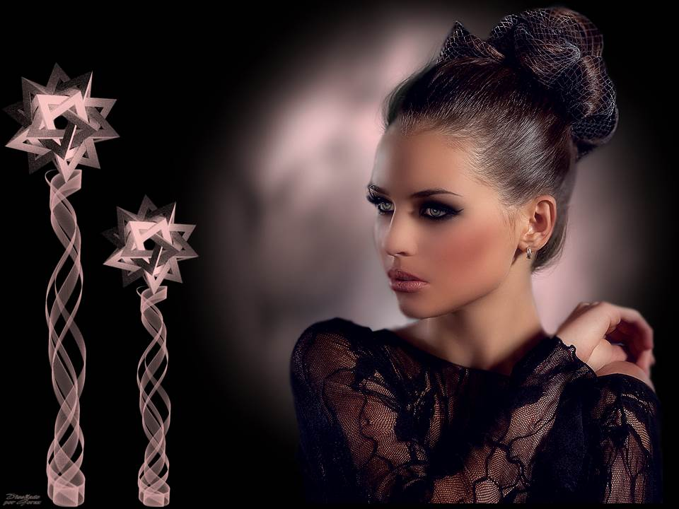
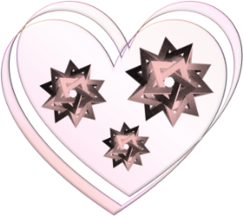


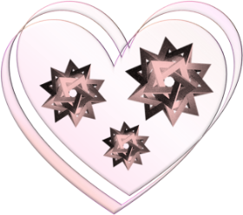

Slide 15
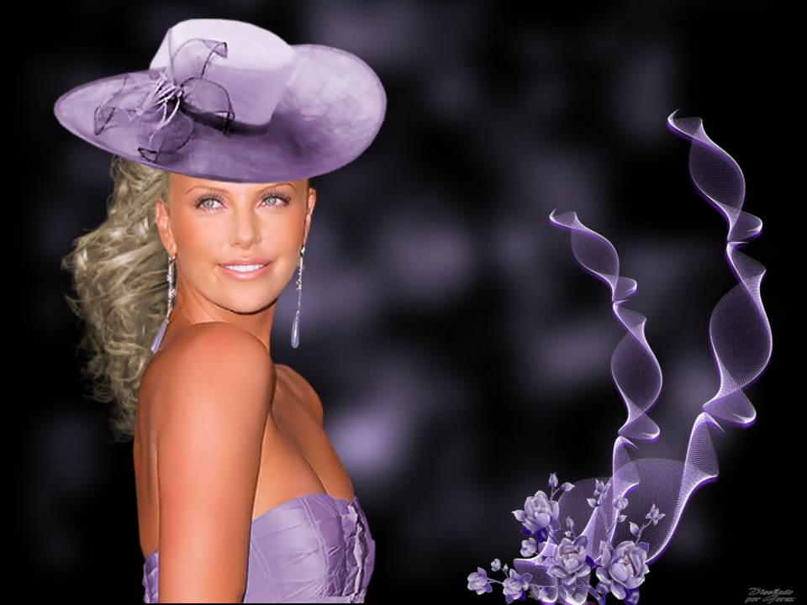


Slide 16




Slide 17
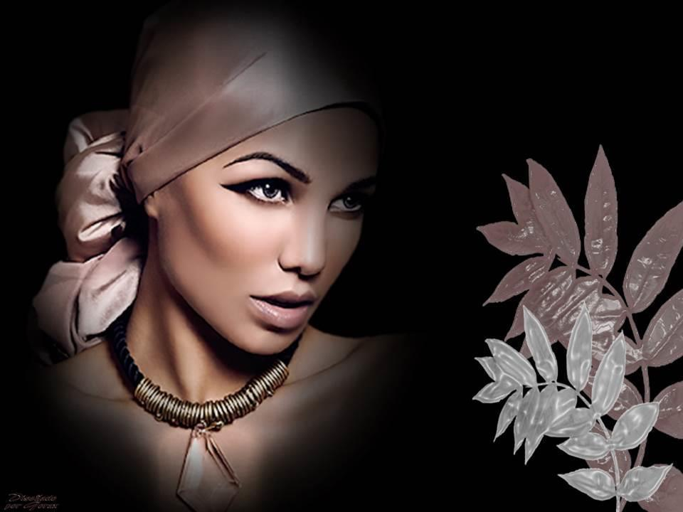

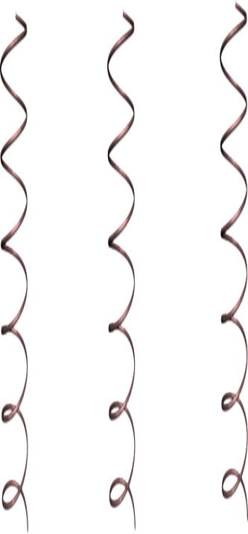








Slide 18
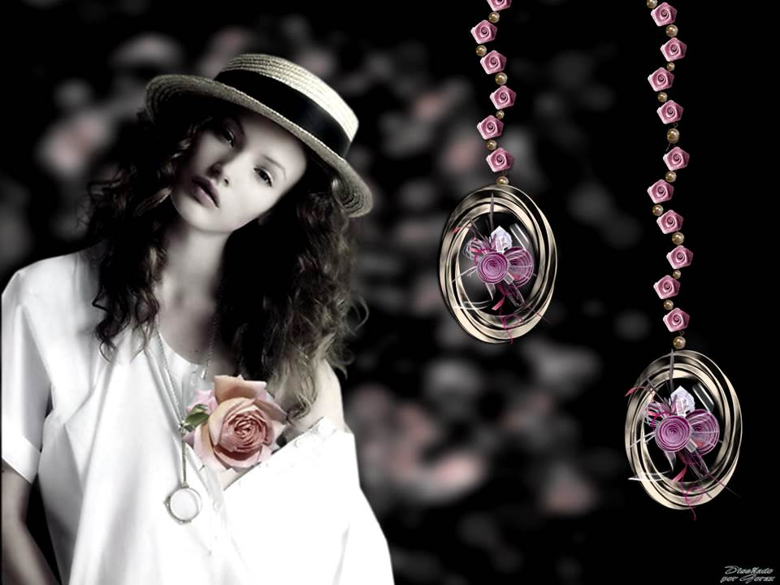
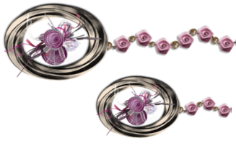
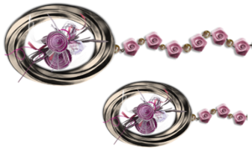
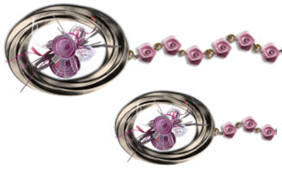
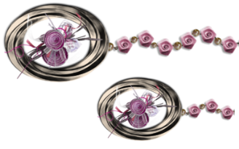

Slide 19
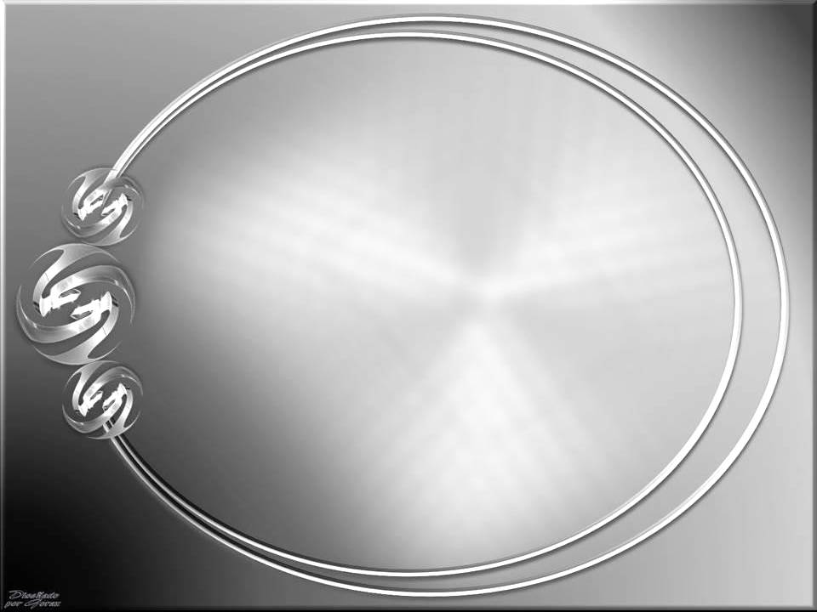
Amabilidad, la mejor arma
Una mujer amable siempre tiene las de ganar. Ellas están dispuestas a ayudar a los demás, y de la misma forma, cuando necesitan ayuda las personas corresponden su compromiso. Se trata de un rasgo definitivo en la belleza interior y aquellas que no logran poseerlo, se muestran hostiles y agresivas. ¡Revisa este aspecto!

Slide 20
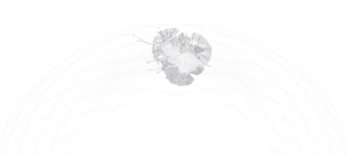
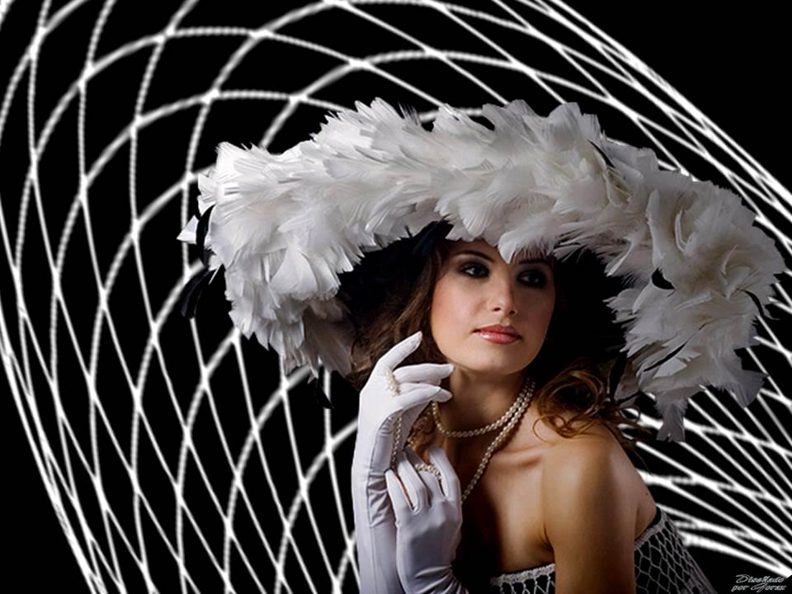
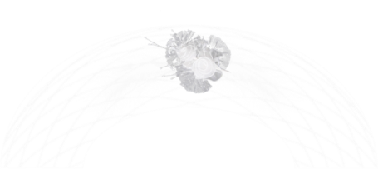
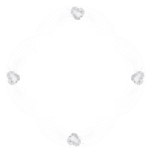
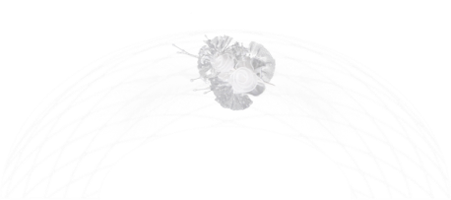
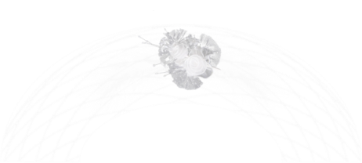

Slide 21
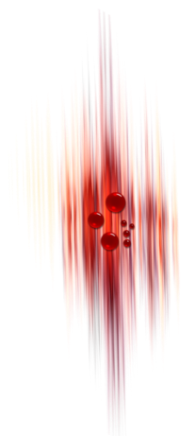
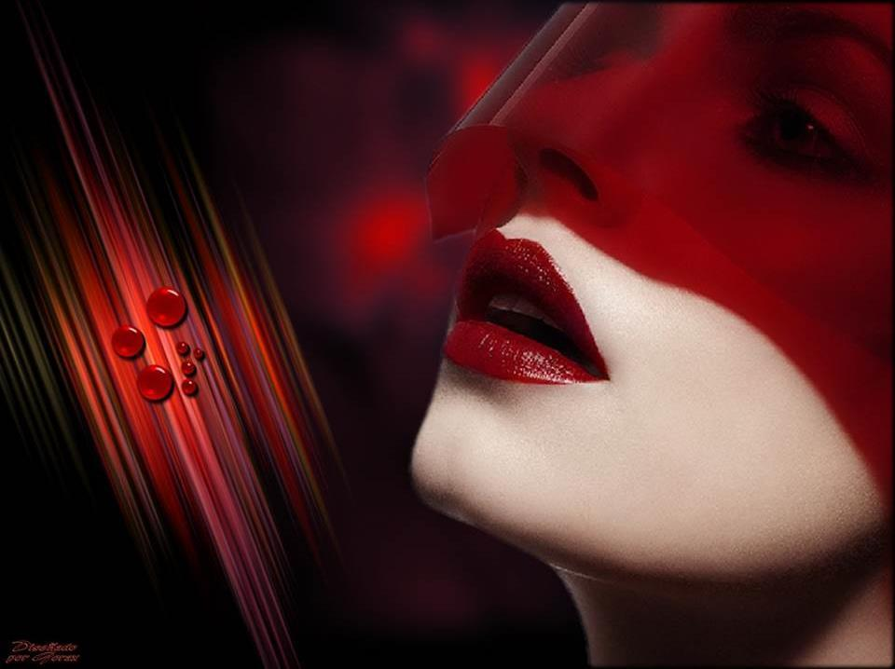

Slide 22

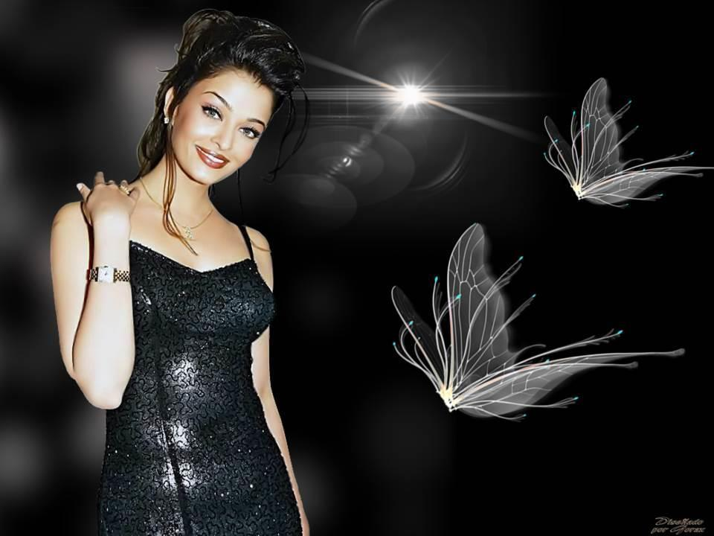

Slide 23
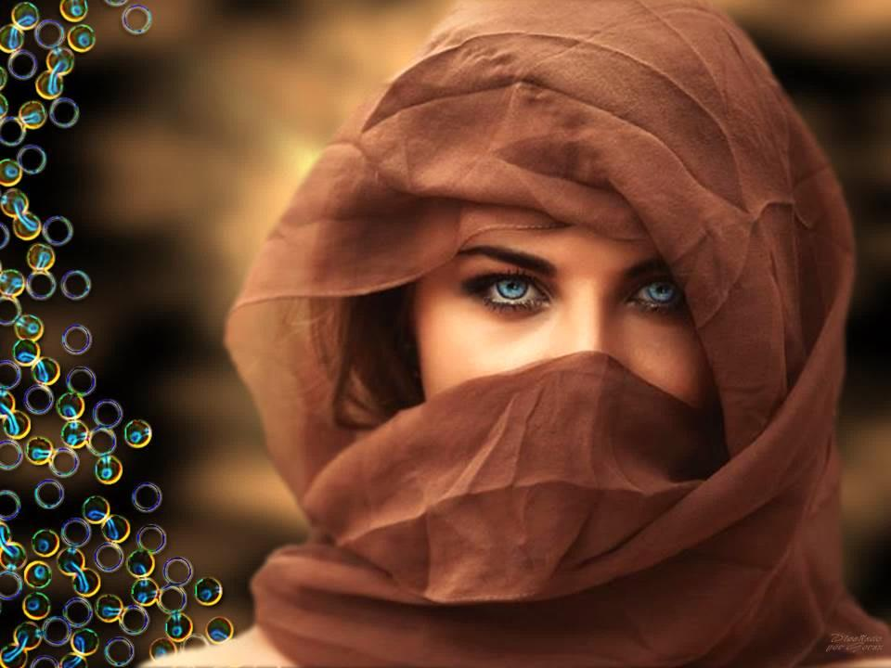


Slide 24
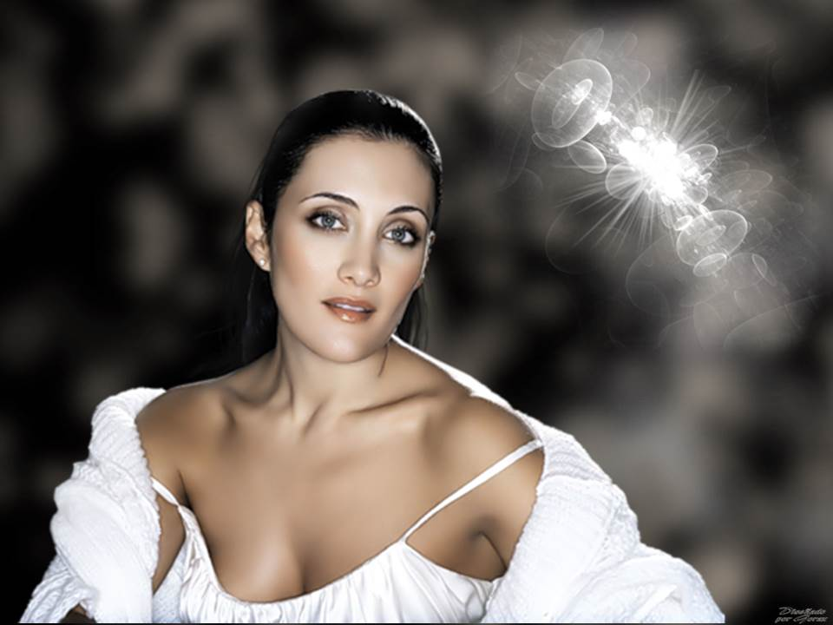

Slide 25
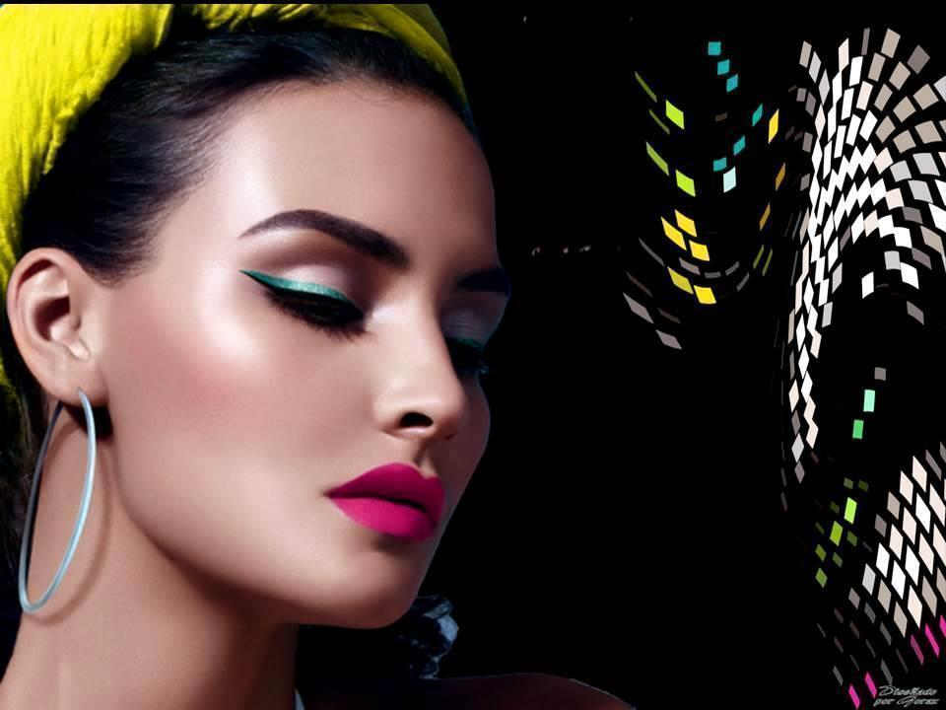

Slide 26
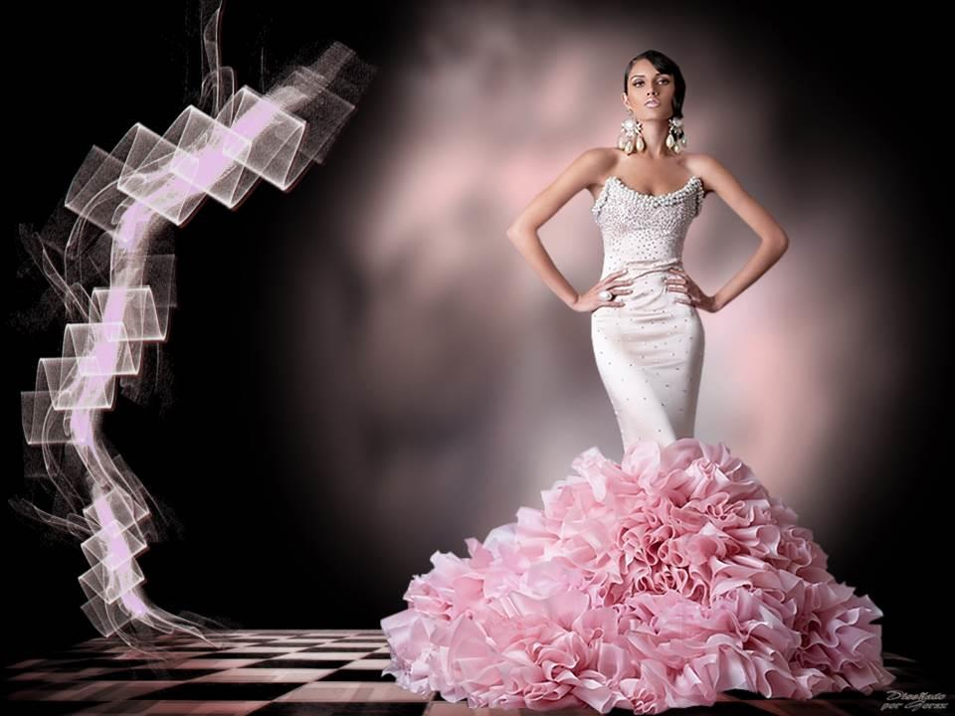
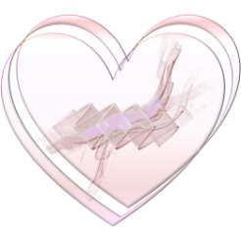

Slide 27
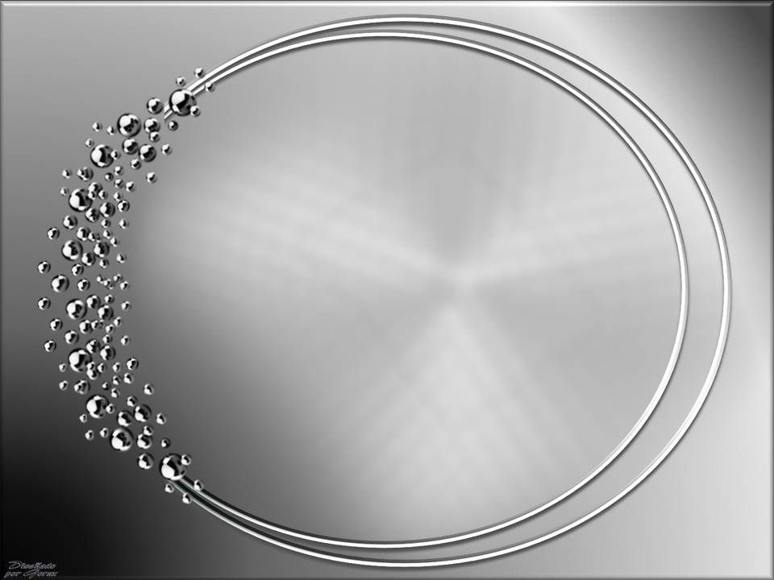
Sencillez: debe valuarte
Es probable que las mujeres sencillas tengan
más oportunidades en diversos aspectos de la vida. Ellas son capaces de retarse a sí mismas y no ponerle freno o prejuicio a ningún aspecto de la vida. Por lo general, las mujeres sencillas son espontáneas, asumen lo informal y viven relajadas. Las mujeres sencillas nunca ostentan de lo que tienen o han logrado, ¡no necesitan decirlo, se nota!

Slide 28
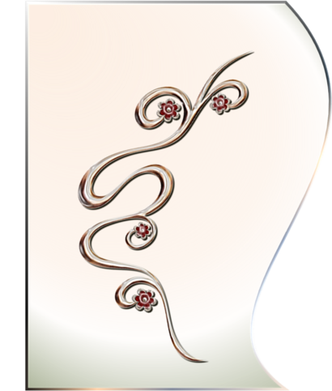
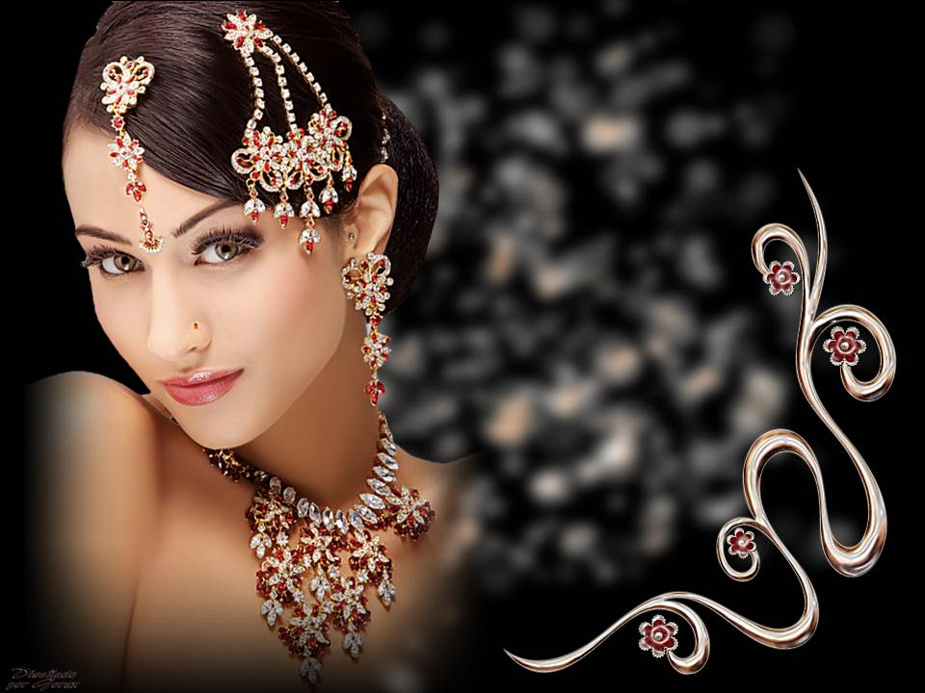

Slide 29



Slide 30
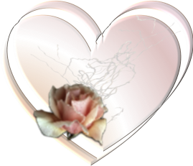
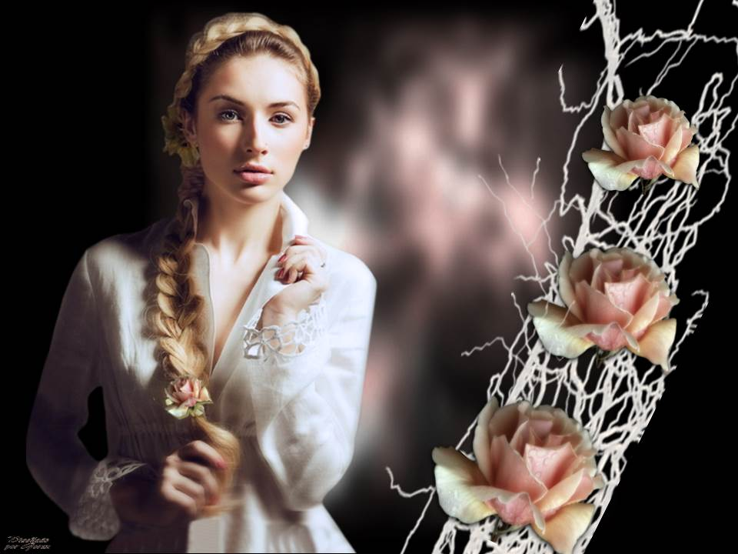

Slide 31

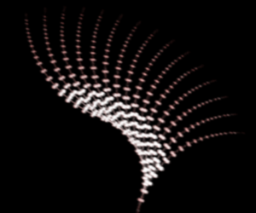
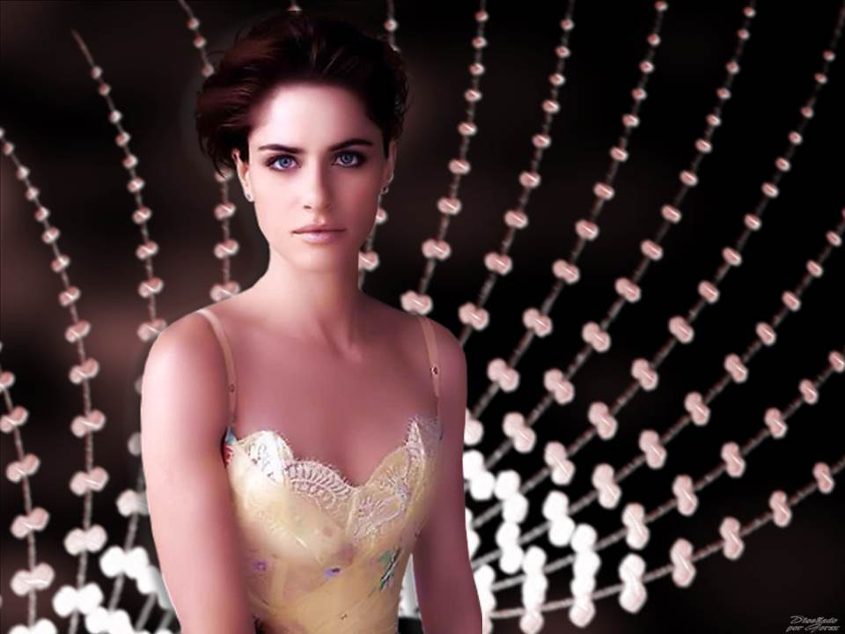

Slide 32
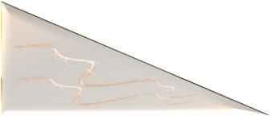
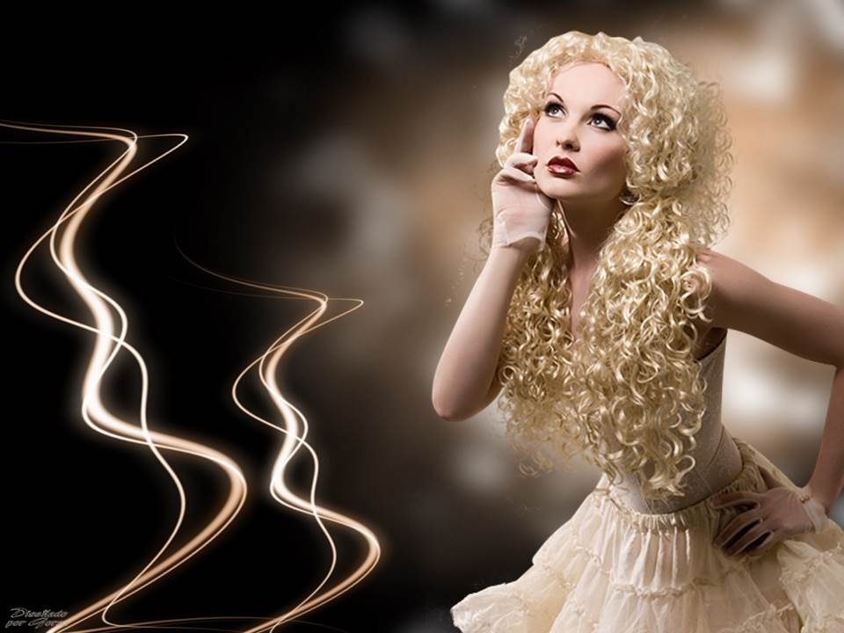

Slide 33



Slide 34



Slide 35

Muy femeninas
La feminidad no es un aspecto que se llena necesariamente con maquillaje o artículos de moda. La verdad es que ser femenina consiste en ser delicada en sus ademanes, pero tenaz y perseverante en sus acciones. Una mujer femenina está muy cómoda con lo que es, porque en realidad es toda una mujer
y lo expresa.

Slide 36





Slide 37



Slide 38



Slide 39




Slide 40



Slide 41



Slide 42




Slide 43

Son creativas
Una característica muy importante de las mujeres es su versatilidad. La frase más usual es “ella no se amedrenta por nada” y en efecto se trata de una cualidad muy representativa de las mujeres . Usualmente tienen mucha imaginación, confían en sí mismas y sus capacidades. Son muy curiosas y tenaces a la hora de poner un proyecto en marcha.

Slide 44



Slide 45



Slide 46



Slide 47



Slide 48



Slide 49



Slide 50



Slide 51

La vida no es color de rosa, pero
tampoco oscura
Una mujer que explota su belleza interior es optimista y perseverante. Jamás se traza una meta y la deja a un lado sin cumplirla. Se trata de ese tipo de mujeres que inspiran a la sociedad con su interés por esos objetivos que han marcado en la vida. Cuando se presenta una adversidad, ellas son capaces de superarla y avanzar. Siempre ven la cara buena en
cualquier situación.

Slide 52




Slide 53



Slide 54



Slide 55



Slide 56



Slide 57



Slide 58



Slide 59

¡Se tienen confianza!
Un factor importante en la belleza interior
es la seguridad en ellas mismas. La autoestima, la aceptación y la confianza son vitales cuando se trata de ser bellas, incluso cuando ellas experimentan esta sensación son capaces de transmitirlo a los demás y ellos pueden percibirlo con facilidad, verán una mujer
bella en la que se puede confiar.

Slide 60



Slide 61



Slide 62



Slide 63



Slide 64





Slide 65



Slide 66



Slide 67

¿Conocías estas características
de la belleza interior? Si aún no te sientes bella y
deseas mejorar alguna característica , éste es el momento
ideal para que empieces a trabajar en ello. Para eso debemos
tener una actitud de querer deshacernos de nuestras maneras contenciosas, cuyo resultado será exitoso con una dosis diaria de la palabra de Dios, ya que te muestra tus áreas débiles, y te prueba para que las cambies, y así aprendas a poner en práctica
lo que Él te enseña. Es entonces cuando tu ser integral ,espíritu, alma y cuerpo, serán renovados, transformándote en una
hermosa mujer que irradia amor, alegría, paz y gozo de modo
tal que dejarás una huella imborrable en las personas
con las que te relaciones.
Engañosa es la gracia, y vana la hermosura;
La mujer que teme a Jehová, ésa será alabada.
Proverbios 31:30

Slide 68





Slide 69









¿Te ha gustado?
Puedes ver más entrando
Aquí
Además puedes recibir powerpoints en tu correo electrónico suscribiéndote aquí:
Esta presentación powerpoint ha sido creada y compartida única y exclusivamente para mispps.com

